Slide 1
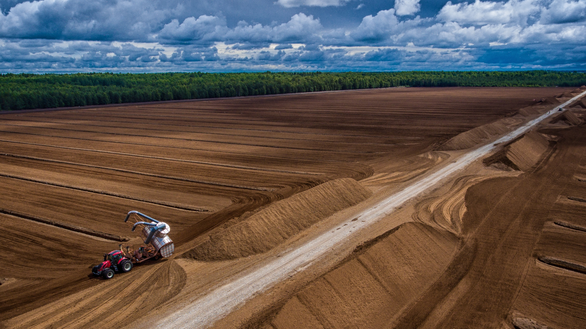
Turba roll kaasaegses taimekasvatuses
Tallinn 12.06.2024, Eesti Turbaliit
Jüri Tiidermann, Erki Niitlaan
Erlend Kotkas

Slide 2
160 aastat kogemust
30+ ettevõtet
10 tehast |  | 300 erinevat toodet
120 tootmisala | Ainult 2% turba-maadest |  | 800 tuh t/a
Üle 2000 töökoha maapiirkondades
Tänapäevane turbatööstus ei ole briketi tootmine,
vaid kõrgtehnoloogiline köögiviljade kasvatamine!
Statistikaamet

Slide 3
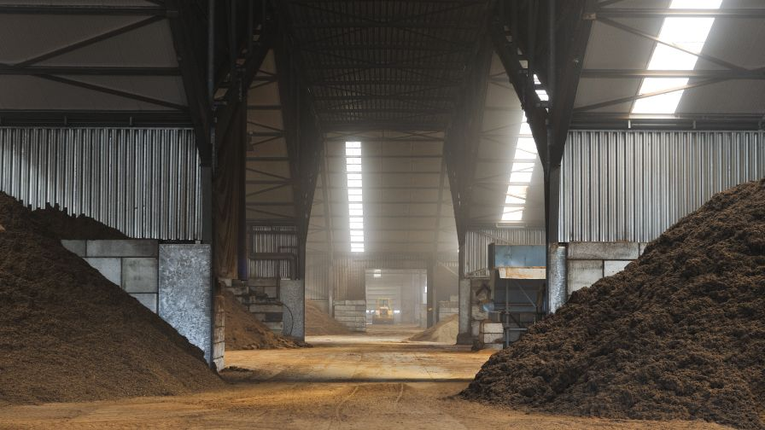
Turbasektori sotisaalmajanduslik mõju Eestis
Väärtusahelas üle
10 000 töökoha
maapiirkondades:
- traktoristid
- masinaoperaatorid
- insenerid
- mehaanikud
- logistikud
- talunikud
- metsnikud
- agronoomid
- toidutehnoloogid
- haridustöötajad
- hooaja- ja noorte töökohad
Stabiilne
investeerija
2019-2023
65 milj €
2024-2029
100 milj €
- tootmisväljakud
- tehnika
- tehased / lisandväärtus
- korrastamine
Tuleviku investeeringute eeldus on ressursikindlus!
Sektori
rohemõtte
eestvedaja
- soode kaitse regulatsioon
- süsiniku sisalduse uuringud
- süsinikuringe uuringud
- uute koostisainete juurutamine
- rahvusvaheline koostöö
- teadusuuringute vahendamine

Slide 4
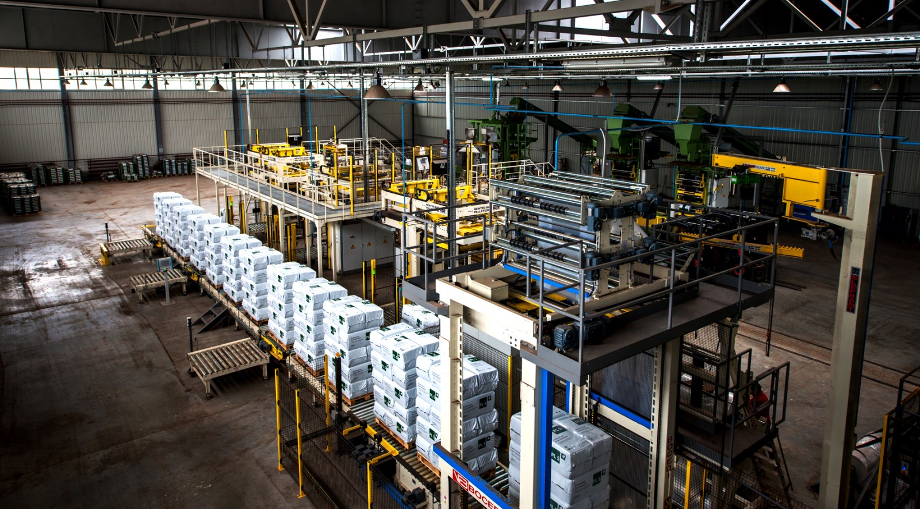
Enam kui 100 ekspordi sihtriiki tõestavad vajadust
Töötlev tööstus on Eesti tähtsaim majandusharu –
15% SKTst (EL 23,5%)
Eesti kasvusubstraatide sektor:
- annab 10% maailma toodangust ehk arvestav osa.
Eesti turuosa kadumise täidaks ilmselt Venemaa.
- ekspordib üle 95% toodangust
- riik saab 28 € tonni kohta erinevaid makse ja
tasusid sh ressursitasu 1,9-2,3 €/t
- stabiilne, aastaringne tööandja, Eesti
keskmisest 30% suurem palk.
- toodete absoluutne tippkvaliteet
Eesti keskmine, 41 000 €
Euroopa liidu keskmine, 65 000€
Statistikaamet / Eurostat / Äriregister

Slide 5
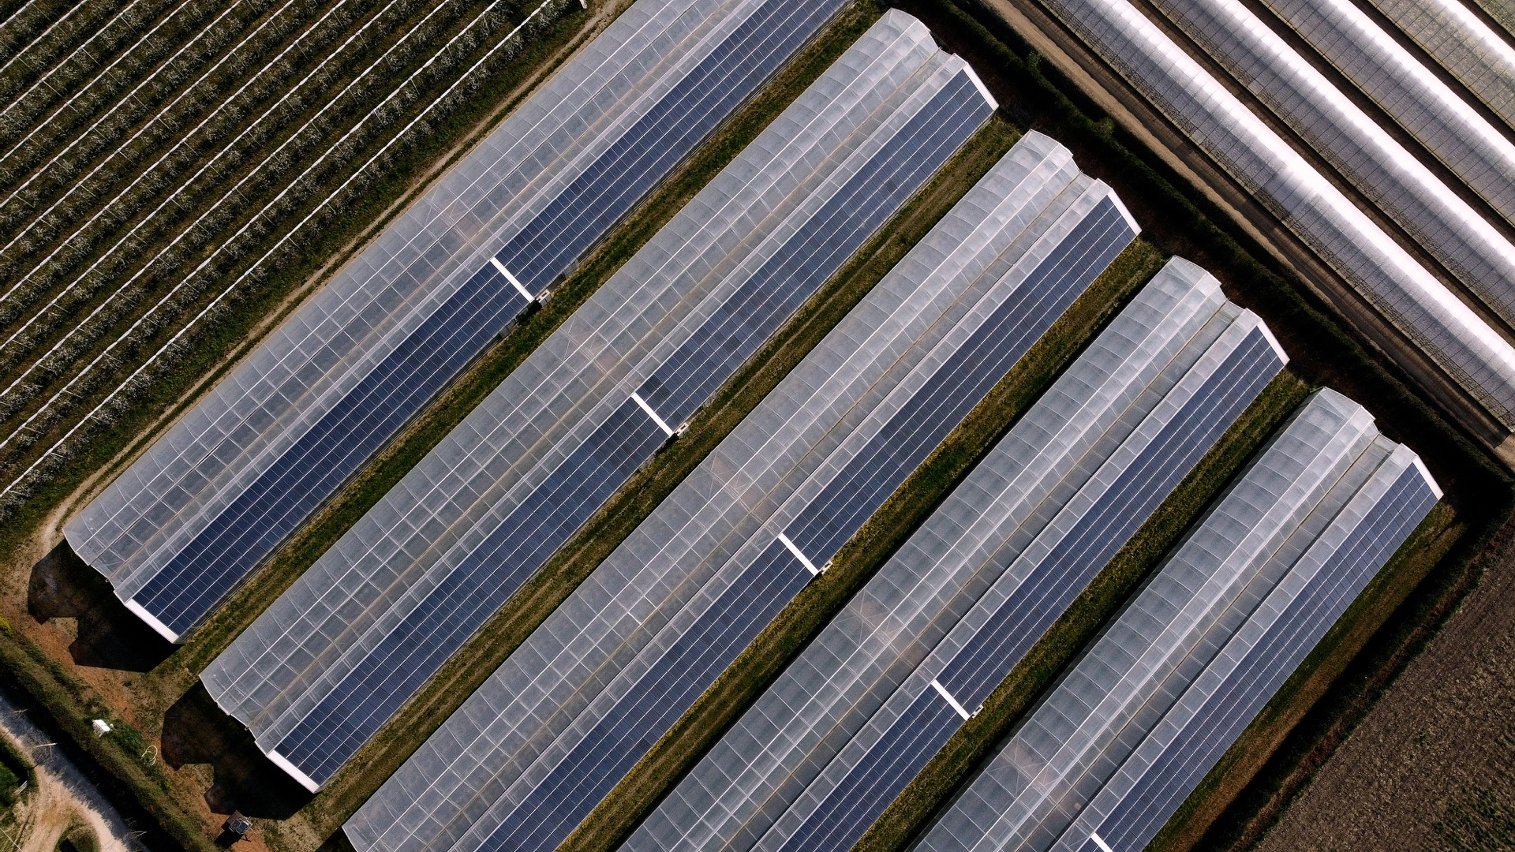
Aiandus moodustab kogu põllumajandus-toodangust EL’is
~18%
Aiandussektori käive EL’is
72 miljardit €
- köögiviljad - 33,0 miljardit € (2,2 milj ha)
- puuviljad /marjad - 22,0 miljardit € (3,1 milj ha)
- ilutaimed - 18,0 miljardit € (N/a milj ha)
Kasvusubstraatide sektori
käive EL’is 1,3 miljardit €
- tootmismaht 55 - 57 miljonit m³
- sellest aiandusturvas 40 miljonit m³
90%
aiandusest baseerub turbal põhinevatel substraatidel
aiandussektori maakasutus on samal ajal kõigest
~3%
EL impordib aiandustooteid
20 miljardi € väärtuses
- Banaanid – 5 400 000 t (90%) – L. Ameerika, India
- Melonid – 820 000 t (30%) – P. Aafrika, K.-Aasia
- Tomatid – 669 000 t (30%) - Maroko
- Kurgid – 124 000 t (8%) - Türgi
- Sibul – 304 000 (8%) - Hiina
European Farmers European Agri-Cooperatives
EUROSTAT , AMI Informiert.de

Slide 6
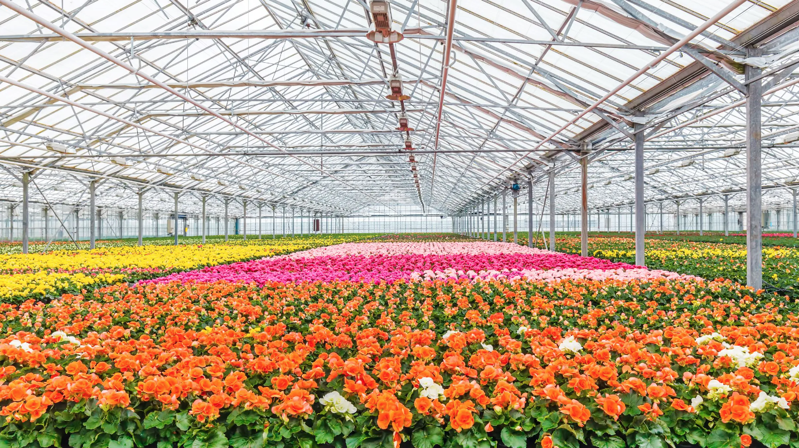
„Soilless“ ei tähenda substraadivaba!
TURBAL PÕHINEVAID KASVUSUBSTRAATE KASUTATAKSE VÄGA PALJUDE TAIMEDE ETTEKASVATAMISEL JA KASVATAMISEL
sh nende taimede kasvatamisel, mis hiljem istutatakse avamaale.
1 tonni turbaga saab kasvatada kuni:
- 200 000 – 240 000 väiketaime
- istikuid 6 ha metsa istutamiseks
- üle 70 000 salatitaime
- 90 000 kg banaane jne
Näiteks:
Lillkapsas, brokkoli, nuikapsas jt kapsad; salat, porru, sibul, söögiseened jne.
Tomatite, kurkide, melonite, arbuuside, riisi, banaanide jms väiketaimed.
Kõik ilu ja toataimed nagu võõrasemad, petuuniad, jõulutähed jne.
Istikuid (1 tonn turvast on vaja istikute kasvatamiseks, et toota 30 tonni paberit)
Turba väärtus seisneb efektiivsuses, mida ühelgi teisel koostisosal ei ole!

Slide 7
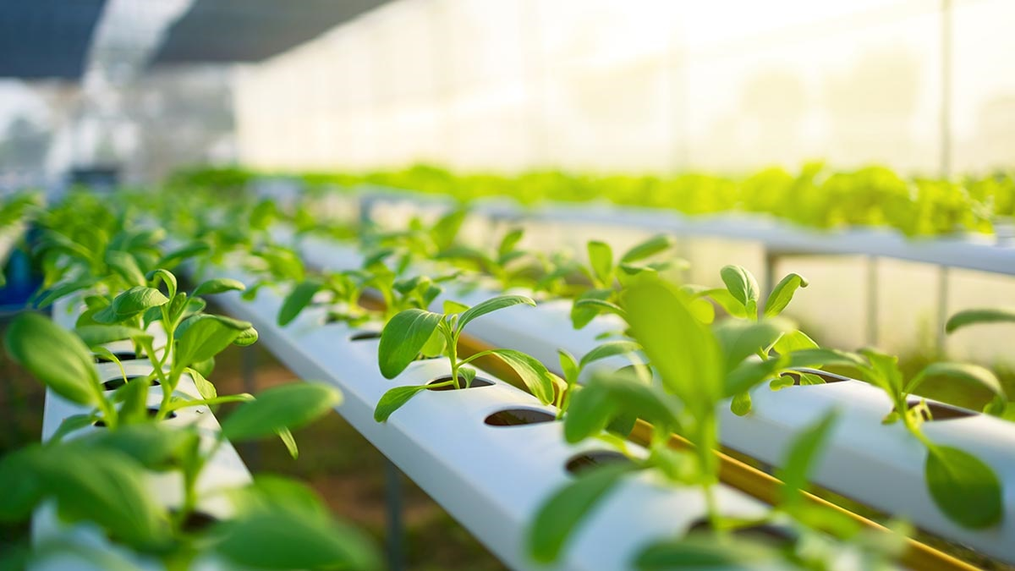
Kasvusubstraatide tootmine – kõiki koostisosi on vaja!
Kasvusubstraadid võimaldavad:
Tõsta maakasutuse efektiivsust kuni 20 korda
Tõsta veekasutuse efektiivsust kuni 80 korda
Vähendada transporti
Aastaringset tootmist
Sõltumatust ilmastikutingimustest
Vähendada väetiste keskkonda sattumist
Paremaid töötingimusi
Automatiseerida ja robotiseerida
Igal pool kasvatada „kohalikku“ toitu
University of Wageningen

Slide 8
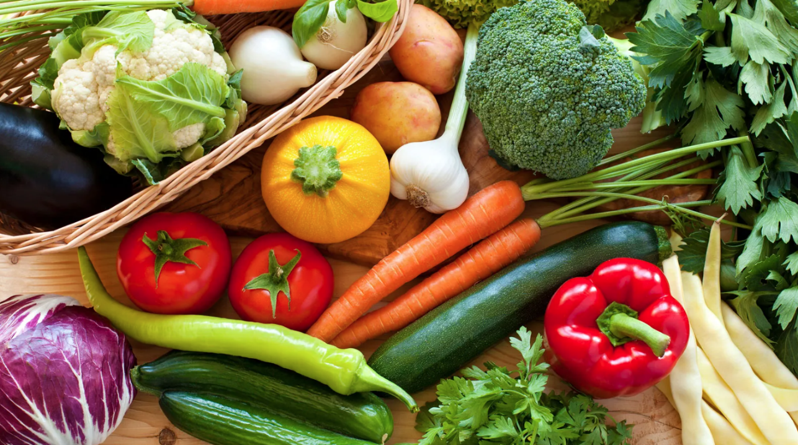
Kasvusubstraatide tootmine – kõiki koostisosi on vaja!
 | Steriilsus / Ohutus* | Kohaldatavus | Universaalsus | Toitainete sisaldus | Struktuurne stabiilsus | Väike mahukaal | Veeimavus / -mahutavus | Õhulisus | Kättesaadavus | Puudused
Turvas |  |  |  |  |  |  |  |  |  | Kõige universaalsem ja efektiivsem substraadi koostisosa, mistõttu häired varustuskindluses oleks seotud oluliste riskidega.
Kookoskiud |  |  |  |  |  |  |  |  |  | Kättesaadavus on kõikuv. Suureneb konkureerivate sektorite nõudlus. Tootmisel on suur keskkonnamõju, suur vee tarve, halb töökeskkond, lapstööjõu kasutamise risk.
Puidukiud |  |  |  |  |  |  |  |  |  | Ei saa kasutada rohkem kui 20% koostisest. Turg ei soovi puidukiul baseeruvaid tooteid. Nematoodide (ümarusside) risk.
Kompost |  |  |  |  |  |  |  |  |  | Väga piiratud kättesaadavus, pidev puudus toorainest. Varieeruva kvaliteediga. Suureneb kastmisvee vajadus, esineb bakteriaalne oht. On peamiseks mikroplasti kandjaks muldadesse.
Puukoor |  |  |  |  |  |  |  |  |  | Saetööstuse kõrvaltoode. Limiteeritud kättesaadavus, sobib üksnes spetsiifiline puukoor. Konkurents energeetikaga. Nematoodide risk.
Sphagnum |  |  |  |  |  |  |  |  |  | Väga piiratud saadavusega. Hind ei ole konkurentsivõimeline. Seni puudub tehnoloogia ja võimalused vajalikus mahus tootmiseks.
Kivivill |  |  |  |  |  |  |  |  |  | Tootmiseks on vaja igakordselt kasutada fossiilseid kütuseid. Võimalikud probleemid taaskasutusega.
* Toitu mida ei kuumutata, saab kasvata üksnes steriilsel substraadil.

Slide 9
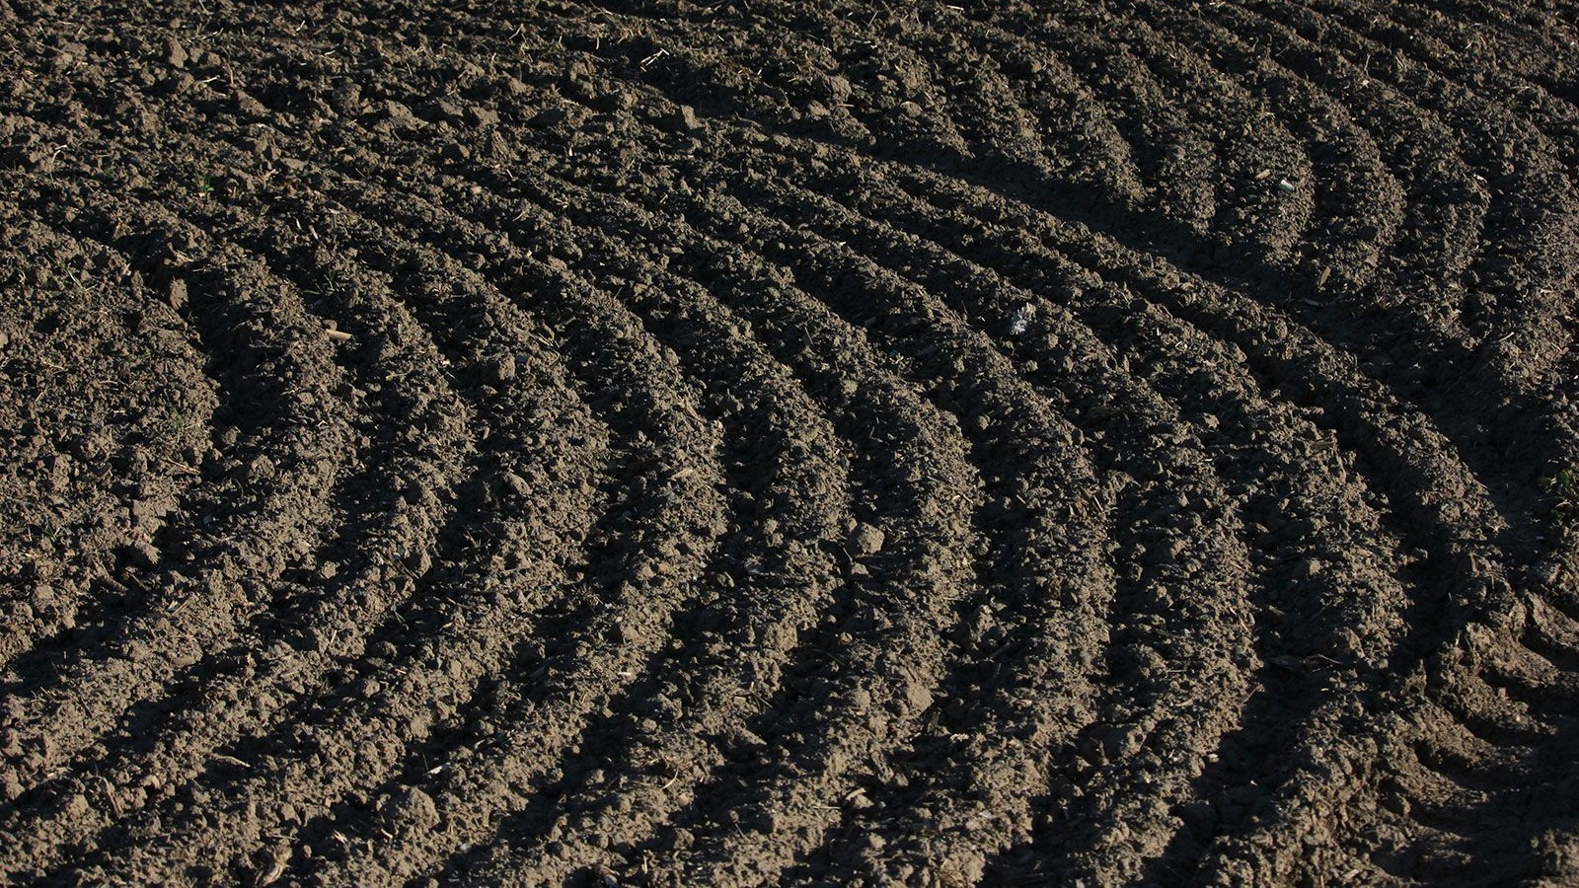
Substraat on orgaaniline lisand, mis suurendab mulla süsinikuvaru
Kliimaneutraalsus on ühine eesmärk,
mitte põhjus vastandumiseks
Turbasektori kliimaneutraalsuse teekaart:
- võtame kasutusele turba täpse süsiniku sisalduse
- töötame välja Eesti oludele vastavad eriheitetegurid
- arvestame turba süsiniku tegelikku ringlust looduses
- korrastame ja konserveerime kiiremini
- arendame tehnoloogiat ja parandame praktikaid
- ringkasutame teisese toormena
Teeme eelneva saavutamiseks koostööd ja ühised uuringud!
SAMA SÜSINIK EI SAA OLLA KORRAGA KOHES KOHAS!
STATISTIKA TÕESTAB EKSPORTI, MITTE HEIDET

Slide 10
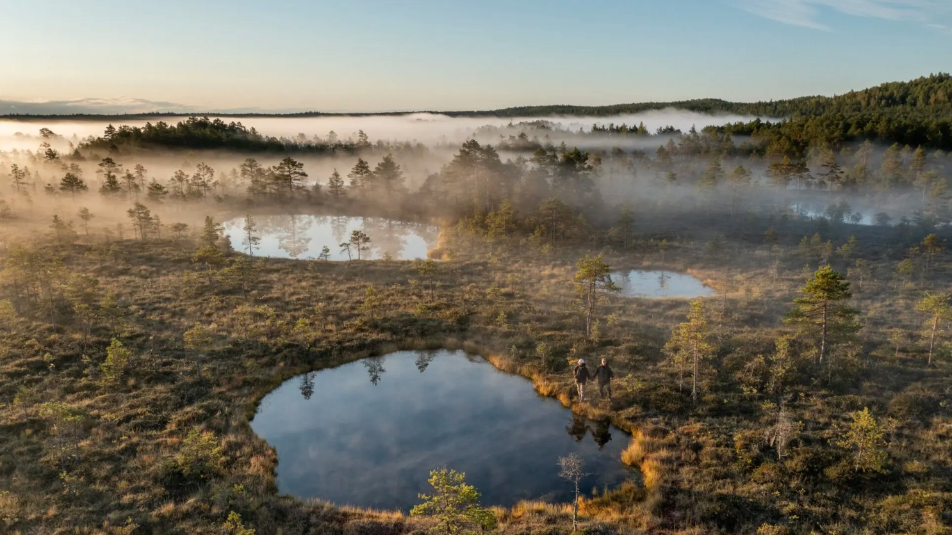
Aiandusturvas ei ole kliimaoht!
Näiteks: kütused – 65% / aiandusturvas 0,01% inimtekkelisest heitest
kasutab aiandus
0,0007%
turba süsiniku koguvarust aastas
hõlmab tootmine
vähem kui
0,1%
turbamaade pindalast
ei ole aiandusturba süsinikuheide kindlasti suurem kui 0,02%
Millist probleemi me lahendame?
Avalik statistika

Slide 11
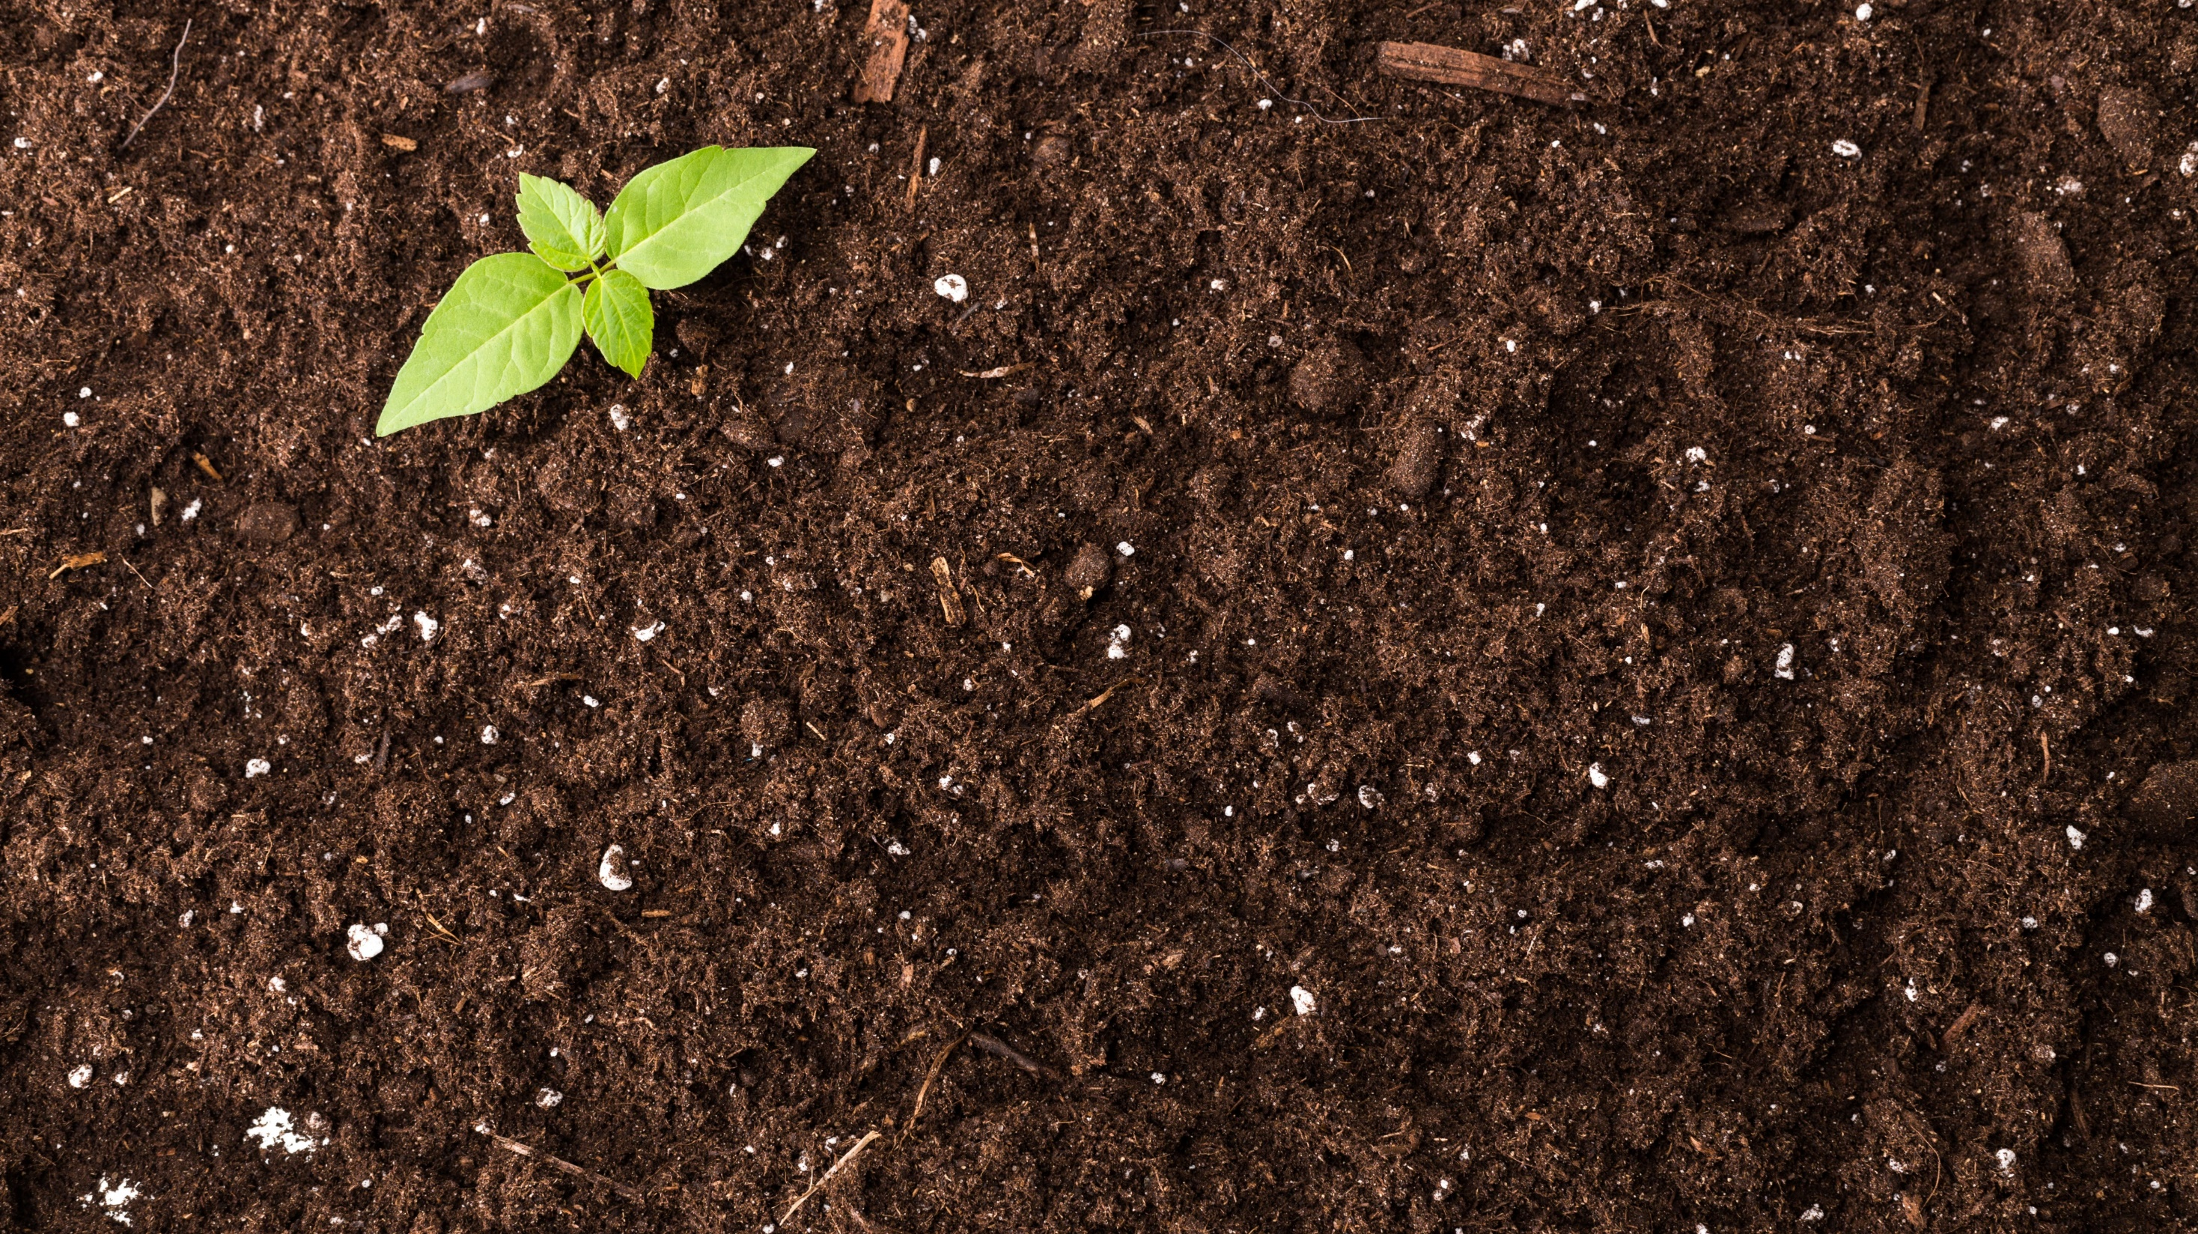
POLIITIKASOOVITUSED
KliMSi arutelul tuleks rohkem pöörata tähelepanu seotud sektori reaalsele kaasatusele.
Tuleks võtta arvesse ja võrrelda sisuliselt rohepoliitikat ja reaalmajandust.
Kuna turbal on Eesti jaoks ka globaalne taust tuleb eraldi hinnata turbasektori radikaalse piiramise mõju toidujulgeolekule ja sellega kaasnevatele muudele mõjudele (sh Venemaa teisese ekspordi tõus sihtriikidesse sh Euroopasse sarnaselt naftaproduktidega)
Lubade menetluse seiskamine toob kaasa sektoris sees konkurentsi halvenemise, kuna uusi innovatiivseid tulijaid ei lasta ligi ning väheneb investeerimiskindlus.
KOKKUVÕTE
Turbatooted panustavad oluliselt toidu julgeolekusse ja sektor tervikuna Eesti väliskaubanduse bilanssi.
Turvas on üks vähestest Eesti oma ressurssidest ja sektor osa meie traditsioonilisest maa ettevõtlusest.
Kuna turbal puudub aseaine väärib valdkond ausat võimalust ise heidet vähendada ilma sektorit piiramata.
Investeerimiskindluse andmiseks tuleks loobuda spekulatsioonidest lubade ja taotlemise piiramise teemal.

Slide 12
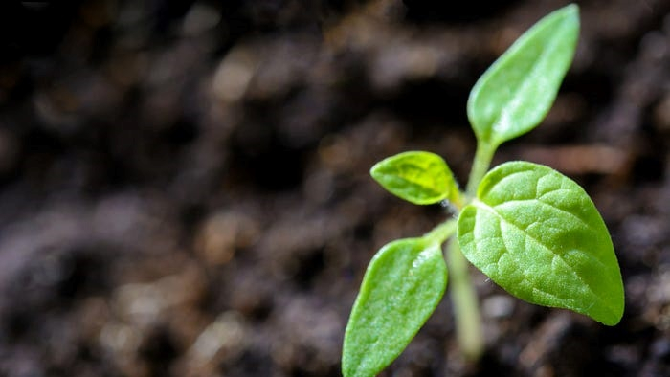
AITÄH !
Turvas on osa lahendusest,
mitte probleemist!

